Slide 1
Freetu

Slide 2
Sommaire
Introduction
Présentation du contexte et du sujet
Cahier des charges
Charte graphique
Base de données
Réalisations
Planning et répartition des tâches
Conclusion

Slide 3
Introduction
Site de covoiturage visant les étudiants

Slide 4
Présentation du contexte et du sujet
Réalisation d’un site de covoiturage étudiant
Création de liens entres les étudiants

Slide 5
Cahier des charges
Intuitif et simple
Intégration de la liste des universités et des villes française
Gestion intelligente des voyages
Carnet de contacts
Moteur de recherche
Gestion complète de son compte

Slide 6
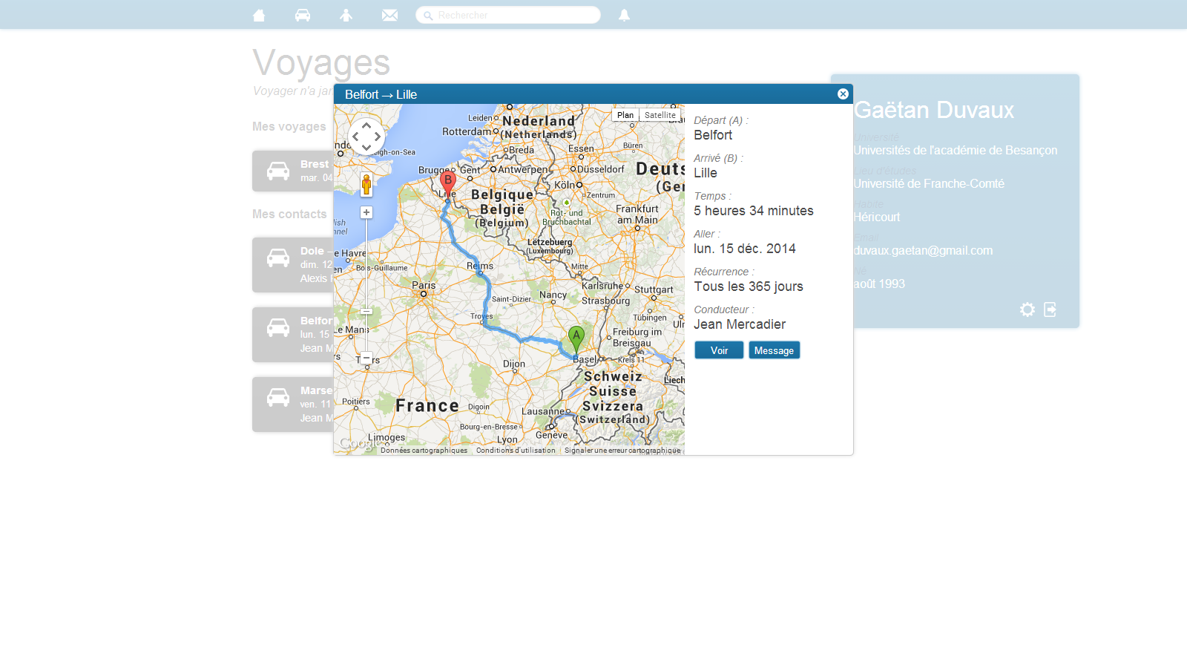
Charte graphique

Slide 7
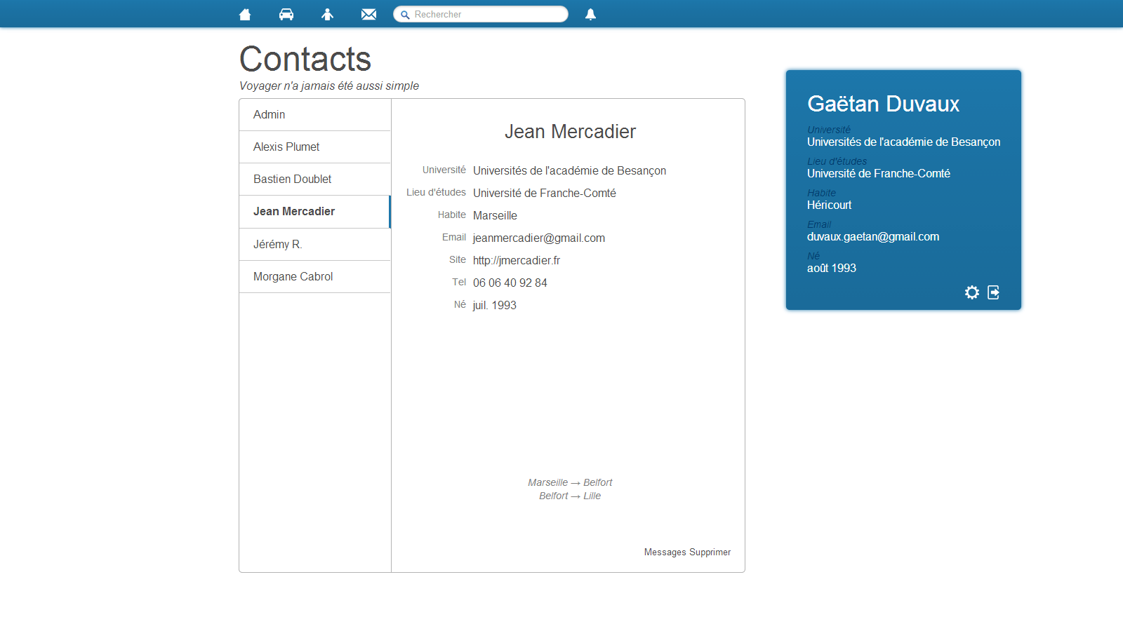
Charte graphique

Slide 8
Base de données

Slide 9
Réalisations

Slide 10
Planning et répartition des tâches

Slide 11
Conclusion

